Slide 1
יום הכנה ליוצאים ללימודי מב"ל בחו"ל
יוני 2020

Slide 2
לו"ז
08:30-09:45 – תדריך ליוצאים לחו"ל, אל"ם במיל' ארז כץ
10:00-10:30 – שיחה עם קצין צה"ל ב- RCDS, אל"ם אלרן מוראש
10:30-11:00 – הצגת המב"ל ופונקציות נותני שירות
11:15-11:45 – פאנל על משתתפים בינ"ל במב"ל: Davide Salerno, Nitin Kapor
11:45-12:15 – שיחת מפקד המכללות
12:15-13:00 – ארוחת צהריים
13:00-14:00 סקירה אסטרטגית ליוצאים לחו"ל, סא"ל אמנון שפלר

Slide 3
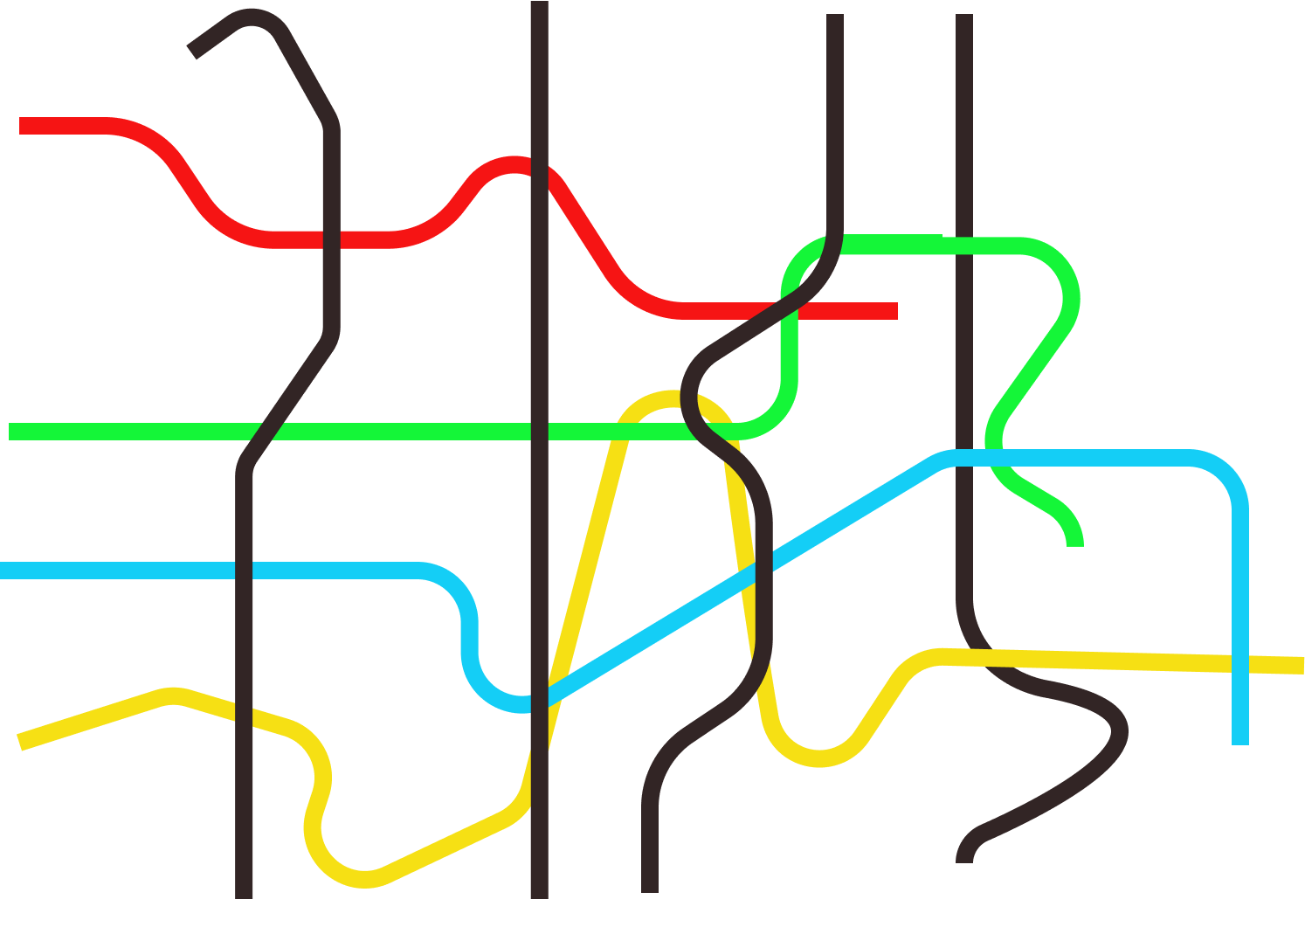
הדימוי החזותי של שנת הלימודים במב"ל
T1 עונה בינלאומית
סמינר מחקרי אירופה
סימולציה
סמינר מזרח
סמינר ארה"ב
T2 עונה ישראלית
T3 התמחות
T 4 העונה האינטגרטיבית
הגנה לאומית
כלכלה
חברה
מדינאות
אסטרטגיה

Slide 4
העונות
T1 עונה בינלאומית
T2 עונה ישראלית
T3 התמחות
T 4 העונה האינטגרטיבית

Slide 5
העונות והתחנות הגדולות
T1 עונה בינלאומית
סמינר מחקרי
אירופה
T2 עונה ישראלית
סימולציה
T3 התמחות
סמינר מזרח
סמינר מחקרי
ארה"ב
T 4 העונה האינטגרטיבית

Slide 6
קורסים וסמינרים בחלוקה לעונות
T1 עונה בינלאומית
בטל"ם גלובלי
מהפוליס לגלובליצזיה
סמינר מחקרי
אירופה
פוליטיקה /
מדינאות
מחשבה אסטרטגית
מיומנויות אישיות
T2 עונה ישראלית
אבות האומה
חשיבה אסטרטגית
סיורי בטל"ם
מושגי בטל"ם
סימולציה
T3 התמחות
סמינר התמחות
העולם הדיגיטלי
סמינר בחירה
סמינר מזרח
סמינר מחקרי
ארה"ב
T 4 העונה האינטגרטיבית
פרויקט גמר

Slide 7
4 תחומי הלימוד – מרכיבי הביטחון הלאומי
T1 עונה בינלאומית
T2 עונה ישראלית
T3 התמחות
T 4 העונה האינטגרטיבית
הגנה לאומית
כלכלה
חברה
מדינאות

Slide 8
הקו הסגול - אסטרטגיה
T1 עונה בינלאומית
T2 עונה ישראלית
T3 התמחות
T 4 העונה האינטגרטיבית
הגנה לאומית
כלכלה
חברה
מדינאות

Slide 9
הקו הכתום – תהליך הלמידה האישי
T1 עונה בינלאומית
T2 עונה ישראלית
T3 התמחות
T 4 העונה האינטגרטיבית
הגנה לאומית
כלכלה
חברה
מדינאות
אסטרטגיה

Slide 10
מתודות למידה
מליאה
צוות
ציוות
אישי
אינטגרטיבי

Slide 11
הדימוי החזותי של שנת הלימודים במב"ל
T1 עונה בינלאומית
סמינר מחקרי אירופה
סימולציה
סמינר מזרח
סמינר ארה"ב
T2 עונה ישראלית
T3 התמחות
T 4 העונה האינטגרטיבית
הגנה לאומית
כלכלה
חברה
מדינאות
אסטרטגיה

Slide 12
עץ מבנה מב"ל
מד"ר מב"ל
גב' מירב צפרי-אודיז
ועדה לאנרגיה אטומית
רע"ן הדרכה
סא"ל מתן אור
מדריך 1
תנ"צ ערן קמין
משטרת ישראל
מדריך 4
מר אבי אלמוג
שב"כ
מדריך 3
אל"ם במיל' יהודה יוחננוף
מדריך 2
מר אמיר מימון
משרד החוץ
רמ"ד ארגון
רס"ן אתי קטלר
רמ"ד קש"ח
רס"ן גל בלס
מפקד המכללות
אלוף איתי וירוב
ק. ניהול
רס"ב אבי זוכבאיה
ע. רמ"ד קש"ח
סגן אהרון אייבל
מידענית
ד"ר ענת חן

Slide 13
דרכי תקשורת
שם | תפקיד | טלפון | מייל
מירב צפרי-אודיז | מד"רית מב"ל | 050-6292856 | Merav@mail.gov.il
מתן אור | רע"ן הדרכה מב"ל | 052-9257983 | ormatan@mail.gov.il
ד"ר ענת חן | מידענית מב"ל | 052-3428466 | anat.chn@gmail.com
שרי גז | רל"שית מפקד המכללות | 050-4621361 | saraigezstein@gmail.com
אהרון אייבל | ע. רמ"ד קש"ח | 054-5292803 | aaron.abel.indc@gmail.com
אבי זוכבאיה | ק. ניהול מב"ל | 052-6316833 | avtosha@gmail.com

